Slide 1
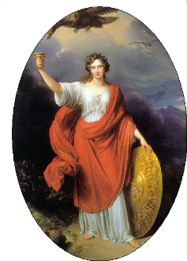
TUDOMÁNY ÉS EURÓPA
KROÓ NORBERT
WIGNER FIZIKAI KUTATÓKÖZPONT MAGYAR TUDOMÁNYOS AKADÉMIA
KEP TPF, 2019.05.16

Slide 2
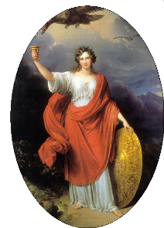
TUDÁS ALAPÚ GAZDASÁG
TUDÁS ALAPÚ TÁRSADALOM
TUDÁS
GENERÁLÁS
TUDÁS MEGŐRZÉS
TUDÁS TERJESZTÉS
TUDÁS HASZNOSÍTÁS
A tudás a legfontosabb gazdasági hajtóerő, minél több ember által való birtoklása (megszerzése) össznemzeti (sőt összeurópai) érdek
Tudomány és tudás:
A tudomány a tudásgenerálás mellett másképp is gazdagítja a gazdaságot:

Slide 3


HOGYAN GAZDAGÍTHATJA A TUDOMÁNY A GAZDASÁGOT?
- AZ ALAPKUTATÁSOK BEÉRNEK (HOLOGRÁFIA)
- ÁLTALÁNOS CÉLOK (BIO- ÉS NANOTECHNOLÓGIA)
- KONKRÉT CÉLOK (NAGYSEB. INFORMATIKAI HÁLÓZATOK)
- AZ ALAPKUTATÁS MELLÉKTERMÉKE (ŰRKUTATÁS)
- VÁLLALATOKNAK MEGRENDELÉSEK (IGÉNYESSÉG)
- PROBLÉMAMEGOLDÓ SZAKEMBEREK, INFRASTRUKTÚRA
- A SZELLEMI TŐKE VONZZA AZ ANYAGIT (nem fordítva)
EREDMÉNY: VIHAROS TECHNIKAI-TECHNOLÓGIAI FEJLŐDÉS,
ÉS EBBEN AZ (ALAP)TUDOMÁNYOKNAK KULCSSZEREPÜK VAN

Slide 4
A sikeres ERC szereplés és a nemzeti K&F költségvetés korrelál
NB: small numbers, log scale
R²=0.97

Slide 5


ERC MŰKÖDÉSÉNEK ALAPELVEI
AUTONÓMIA
TÁMOGATÁS AZ EU KÖLTSÉGVETÉSÉBŐL ( FP7 , nem
a többi forrás rovására)
PÉNZÜGYI FELELŐSSÉG AZ EURÓPAI BIZOTTSÁG FELÉ
HOSSZABB TÁVÚ ELKÖTELEZETTSÉG
KIVÁLASZTÁSI SZABÁLY:
CSAK A TUDOMÁNYOS KIVÁLÓSÁG, SZAKMAI ÉRTÉKELÉS ALAPJÁN,
BÁTORÍTSON INTERDISZCIPLINÁRIS ÉS KOCKÁZATOS KUTATÁSOKAT
(különösen új területeken)
ALAP- ÉS ALKALMAZOTT KUTATÁSOK KÖZÖTT ELMOSÓDÓ HATÁROK:
prekompetitiv, stratégiai kutatások,másképp:
versenyképességet megalapozó kutatások

Slide 6

MINDEZEK ALAPVETŐEN AZ „ÚTTÖRŐ” KUTATÁSOKBAN GYÖKEREZNEK
  A tradicionális terminológia (“alap-” vs. “alkalmazott” kutatás, “tudomány” vs. “technológia”) már nem érvényes:
    Az úttörő kutatást a diszciplináris határok hiánya jellemzi;
    Az új felfedezéseket gyakran a reális világ problémái inicializálják (és fordítva)
    A jelenségek megértésének és a kutatási technikák fejlődésének folyamata párhuzamosan történik.
    A sikeres úttörő kutatás azonban csak széles kutatási bázison képzelhető el.

Slide 7

EURÓPÁRÓL ÉS GLOBÁLIS FELELŐSSÉGÉRŐL
HAGYOMÁNYOK
AZ IPARI ÉS MEZŐGAZDASÁGI FORRADALMAK, TOVÁBBÁ A
MODERN TUDOMÁNY BÖLCSŐJE
AGYELSZÍVÁS A II. VILÁGHÁBORÚ ALATT ÉS UTÁN
(keretprogramok eredeti célja: ellensúlyozni)
HIDEGHÁBORÚ: (ALAP)KUTATÁSOK NEMZETI KERETEK
KÖZÖTT (nemzetbiztonság)
1990-TŐL: VERSENYKÉPESSÉG, MUNKAHELYTEREMTÉS
ERŐSÖDŐ FELISMERÉS: az alap ugyancsak a kutatás
DE: az EU alapszerződése (Róma) csak a keretprogramokban enged
finanszírozást. [Lisszabon(2000,ERA), Barcelona(3%), FP7(ERC,
megduplázott K&F támogatás?]

Slide 8
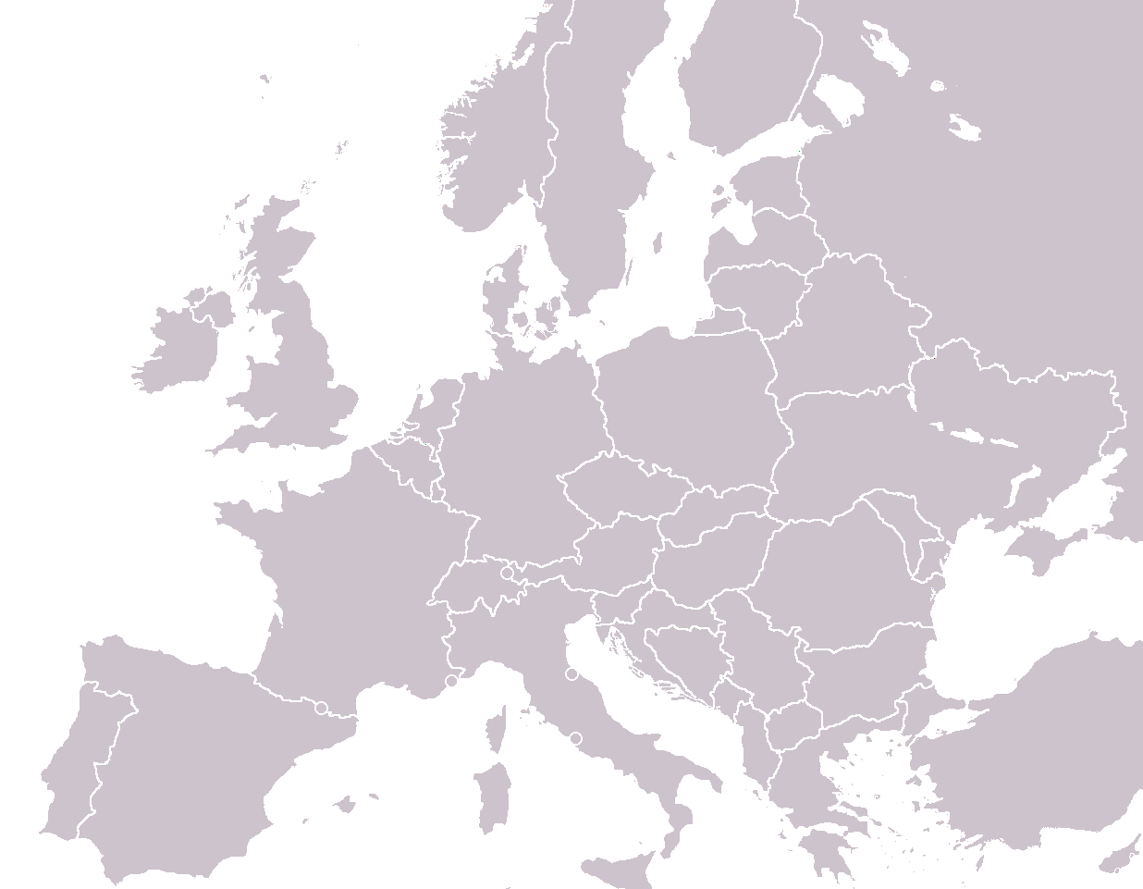
Kiemelkedő régiók a csúcskutatásban
Hol lokalizálódik az európai dinamizmus?
Top 100
Top 101- 200

Slide 9

innováció
kreativitás
vállalkozókedv
A definiciók fontosak

Slide 10
NÉHÁNY ALAPVETŐ CÉLKITŰZÉS
AKI NEM TUDJA HOVÁ AKAR JUTNI, ANNAK MINDEN ÚT MEGFELELŐ (távlati stratégia!)
SZÉTVERNI KÖNNYEBB, MINT FELÉPÍTENI. EZÉRT IS SZÜKSÉGES A TÁVLATI STRATÉGIA
UTÓLÉRNI AZ ÉLMEZŐNYT DE TANULNI IS TŐLE
CSAK TUDÁSALAPÚ GAZDASÁGGAL LEHETÜNK AZ EURÓPAI KUTATÁSI TÉRSÉG EREDMÉNYES RÉSZTVEVŐI
ÖT ALAPFELTÉTEL (EURÓPAI TAPASZTALATAIMRA IS ALAPOZVA)

Slide 11
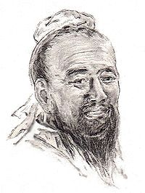
1.OKTATÁS KÉPZÉS
Ha egy évre tervezel, vessél el magokat;
Ha egy évtizedre tervezel, ültess el fákat;
Ha egy évszázadra tervezel, oktasd az
embereket.
Chuang Tzu
(3. század, B.C.)
TARTALOM (használható tudás: gazdasági igény)
MATEMATIKA, FIZIKA,…(mindenhol
hasznosítható alapok). Tanár; óraszám; érettségi;…
MINŐSÉG(biztosítás)
VERSENY (globális: pl egyetemek, diákok). MAB!
TÖMEG vs. ELIT OKTATÁS (gumilepedő). Doktori iskolák
ÉLETKOR (mikor mit?): Kodály Zoltán (minél korábbi kezdés)
KUTATÁSBAN való képzés

Slide 12
ÉS AZ IDŐ „GYORSUL”
IDŐPARADOXON: a kellő tudás megszerzéséhez szükséges idő növekszik, az elavulásának ideje pedig csökken.
Ezért változó világunkban a jövő azoké, akik folyamatosan tanulnak. Akik csak tanultak, azok olyan világba valók, amely már nem létezik (tanulás az egész életen át)

Slide 13
2.ALAP (CURIOSITY DRIVEN) KUTATÁS
A GAZDASÁGTÖRTÉNET TANULSÁGAI. (EGY USA TANULMÁNY)
EURÓPAI TENDENCIÁK (ERC)
TAGORSZÁGOK (F,D,Sw, Fi) és USA,Kina,India,Brazilia,Korea,…
prioritása az oktatás és kutatás
A TUDÁSTŐKE VONZZA AZ ANYAGIT (és nem fordítva)
Növekvő K&F ráfordítás. Rövid távú kilábalás,hosszú távú fejl.
Globális tendencia: Növekvő hányad alapkutatásokra
DISZCIPLINÁRIS DIVERZITÁS.
Különálló diszciplinák csökkenő jelentősége
Nem minden kutatás “curiosity driven”
Kutatás és ipar kapcsolata, az innováció szerepe.
RENDSZERES ÉRTÉKELÉS

Slide 14
3.EMBERI ERŐFORRÁS (KUTATÓK)
HELYÜNK A SZÁMOK FÉNYÉBEN
a csökkenő népesség problémája, család és iskola
TEHETSÉGEK (ELIT) TÁMOGATÁSA
ÉLETPÁLYA (minden korosztályra kiterjedően)
MODERN VÁNDORLEGÉNYEK (leányok)
A FIZIKA SZEREPE (alap- és középfokú oktatásban is)
TANÁRI PÁLYA VONZÓVÁ TÉTELE (társadalmi és anyagi megbecsülés)
FIZIKA TANÁROK (óraszám, érettségi, felvételi)
TÁRSADALMI SZEMLÉLET JAVÍTÁSA

Slide 15
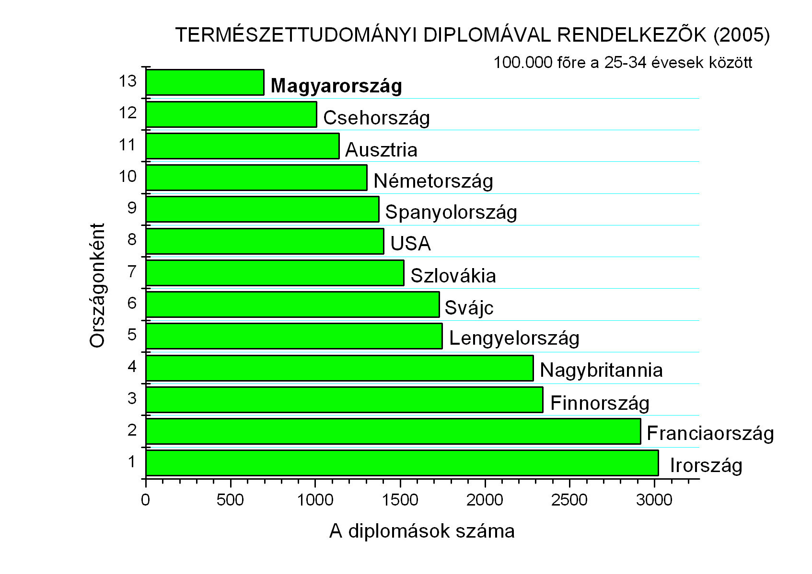

Slide 16
4.INFRASTRUKTÚRA
ÓCSKA SZERSZÁMMAL NEM LEHET VERSENYKÉPESEN
„TERMELNI”
NEKIFUT módszertana (alulról építkezés, kataszter, stratégiai
fontosságú infrastruktúrák, nemzetközi KI-k)
HAZAI ÉS NEMZETKÖZI KI-k ARÁNYA. (ELI; ESS; CERN;…)
AZ ELOSZTOTT INFRASTRUKTÚRÁK SZEREPE ÉS LEHETŐSÉGEI
REGIONÁLIS GAZDASÁGI ÉS KULTÚRÁLIS SZEREP

Slide 17
5.KORMÁNYZATI SZEREPVÁLLALÁS
KÖLTSÉGVETÉS (stabilitás,KKI-k támogatása,
adókedvezmények). ALAPÍTVÁNYOK.
TUDOMÁNYPOLITIKA (stratégia, létező erősségek prioritása,
doktori és posztdoktori ösztöndíjrendszer. (POLITICS vs POLICY?)
K&F KORMÁNYSZINTŰ KÉPVISELETE,…)
INTÉZMÉNYSZERKEZET (kutató egyetemek,főfoglalkozású
kutatóhálózat)
SZABÁLYZÓ SZEREP (jogalkotás, szabadalompolitika)
TUDOMÁNYOS TANÁCSADÓ(K) (a kormány mellett)
A KÖZHANGULAT ALAKÍTÁSA (médiák,…)

Slide 18
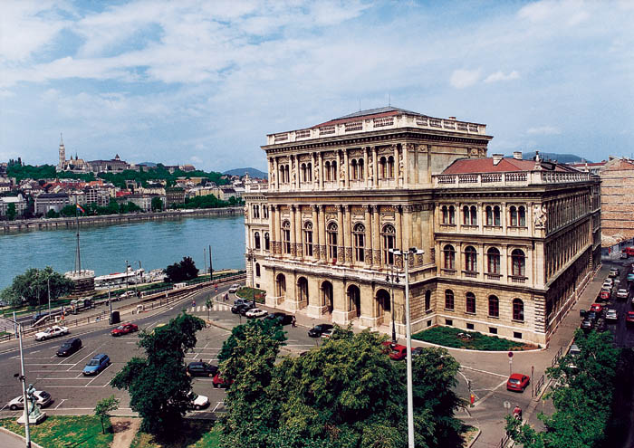
KÖSZÖNÖM MEGTISZTELŐ FIGYELMÜKET

